Slide 1


Servicio al Ciudadano

Slide 2


1. Gestión de solicitudes de ciudadanos
Información general sobre los tipos de solicitudes y requerimientos que puede realizar un ciudadano ante una entidad pública.
Contenido
2. Protocolos de servicio
Lineamientos para brindar una atención eficaz y oportuna a un ciudadano.
3. Atributos del servicio al ciudadano
Características y recomendaciones que aseguren el 100% de satisfacción del ciudadano hacia el servicio que brinde la entidad.

Slide 3

1.
Existen al menos cuatro escenarios en los cuales la ciudadanía interactúa con una misma entidad:
Consulta de información pública.
Tramites y servicios.
Peticiones, quejas, reclamos y denuncias.
Participación ciudadana en políticas o programas liderados por la entidad.
La petición es un derecho fundamental protegido por la Constitución Política de Colombia. Por eso el ciudadano, podrá, mediante la acción de tutela, solicitar su protección en los casos en que la entidad vulnere o amenace este derecho, ya sea por acción u omisión. (Artículo 86 de la Constitución Política de Colombia).
Todos los ciudadanos pueden ejercer el derecho de petición, es gratuito y no requiere la representación a través de un abogado o de un adulto si es menor de edad: (Inciso 3, articulo 13, ley 1755 de 2015).
GESTIÓN DE SOLICITUDES DE CIUDADANOS .

Slide 4

1.
Gestión de solicitudes de
ciudadanos
Con respecto a los tiempos de respuesta de una solicitud debemos tener presente:
Las entidades cuentan con 10 días hábiles para resolver las solicitudes de información o de documentos que sean presentadas por otra entidad. (Artículo 30, Ley 1755 de 2015).
Adicionalmente. Se deben radicar y responder las PQRSD anónimas dentro de los términos establecido por la ley. Si no se cuenta con la dirección de notificación, se publicará la respuesta en la página web y en un lugar visible al público de la entidad durante cinco días hábiles, con la advertencia de que la notificación se considerará surtida al finalizar el día siguiente al retiro del aviso. (Artículo 69 de la Ley 1437 de 2011).
Finalmente, el ciudadano tiene derecho a presentar recursos de reposición o insistencia, en los casos en los que la Administración pública le niegue el acceso a la información.

Slide 5


Objetivo de la Petición
Toda actuación que inicie cualquier persona ante las autoridades implica el ejercicio del derecho de petición consagrado en el articulo 23 de la Constitución Política, sin que sea necesario invocarlo
Presentar un derecho de petición no tiene costo y puede hacerse personalmente sin necesidad de un tercero (abogado o particulares que lo represente.) Los menores de edad pueden también presentar peticiones a entidades sin necesidad de ser representados por una persona mayor de edad.
Mediante el Derecho de Petición se podrá solicitar
Mediante el Derecho de Petición se podrá solicitar
Reconocimiento de un derecho.
La intervención de una entidad o funcionario
La resolución de una situación jurídica.
La prestación de un servicio.
información
Consultar, examinar y requerir copias de documentos.
Presentar quejas, denuncias , reclamos y sugerencias
Interponer recursos
ARTÍCULO 13 DE LA LEY 1755 DE 2015

Slide 6
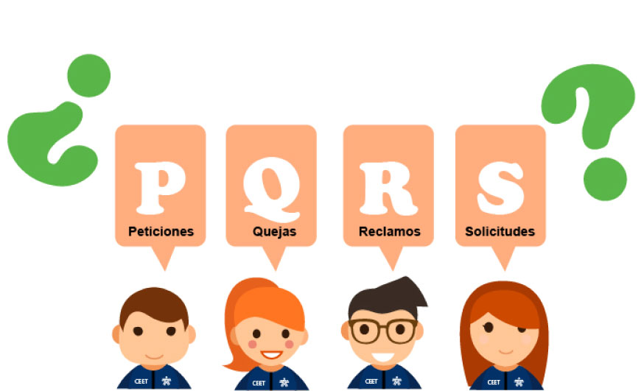
Tiempos de la PQRSD
Toda petición realizada por un ciudadano deberá resolverse dentro de los 15 días hábiles siguientes a su recepción
Términos especiales:
10
30
NOTA:
Si no es posible resolver la petición dentro de los plazos señalados, la entidad deberá informar al peticionario el motivo de la demora y señalar un nuevo plazo para resolver o dar respuesta.
Este nuevo plazo no podrá superar el doble del inicialmente previsto.
Las solicitudes de documentos o de información que reposen en la entidad deberán ser resueltas dentro de los diez (10) días hábiles siguientes a su recepción.
Las consultas relacionas con el quehacer de la entidad deberán ser resueltas dentro de los treinta (30) días hábiles siguientes a su recepción
ARTÍCULO 14 DE LA LEY 1755 DE 2015

Slide 7
1.
Gestión de solicitudes de
ciudadanos
Aspectos relevantes de la gestión de solicitudes
1
Acceso a la información
4
Protección de datos
7
Participación Ciudadana
Las entidades deben publicar sus trámites y servicios en sus sitios web oficiales, señalando la norma que los sustenta, procedimientos, costos, formatos y formularios requeridos. (Artículo 6, Decreto 103 de 2015)
Las entidades públicas deben informar a los ciudadanos las políticas de tratamiento de la información, en los casos en lo que se les solicite información personal. (Artículo 13, Decreto 1377 de 2013).
Las entidades deben mantener una constante, transparente y participativa interacción con los ciudadanos, para garantizar el ejercicio de derechos y el cumplimiento de deberes. (Política Nacional de Servicio al Ciudadano del Modelo Integrado de Planeación y Gestión (MIPG)
.
TRAMITES SE.
2
Disponibilidad
5
Inclusión
Las oficinas de correspondencia deben informar el horario para la recepción de documentos en un lugar visible y de fácil acceso para los ciudadanos. (Artículo 15, Acuerdo 060 de 2001.)
Los niños, niñas y adolescentes pueden presentar directamente solicitudes, quejas o reclamos a las entidades del Estado en los temas de su interés y tendrán prioridad en el turno sobre cualquier otra petición. (Artículo 12, Decreto 019 de 2012.)
3
Identificación
6
Transparencia
Las entidades deben asignar el número de radicado a las PQRSD en estricto orden de recepción y entregar de inmediato al ciudadano una copia como constancia de su radicación (Artículo 4, Acuerdo 060 de 2001)
.
Toda persona tiene el derecho de conocer el estado de cualquier actuación o trámite de las entidades públicas, excepto las que tengan expresa reserva legal. (Numeral 2, artículo 5, Ley 1437 de 2011)
14 EJES LEY DE TRANSPARENCIA

Slide 8
TRAMITES DE SECRETARIAS DE EDUCACION
1. Licencia de funcionamiento para las instituciones promovidas por particulares que ofrezcan el servicio educativo para el trabajo y el desarrollo humano.
2. Registro o renovación de programas de las instituciones promovidas por particulares que ofrezcan el servicio educativo para el trabajo y el desarrollo humano.
3. Licencia de funcionamiento de instituciones educativas que ofrezcan programas de educación formal de adultos.
4. Licencia de funcionamiento para establecimientos educativos promovidos por particulares para prestar el servicio público educativo en los niveles de preescolar, básica y media.
5. Certificado de existencia y representación legal de las instituciones de educación para el trabajo y el desarrollo humano.
6. Fusión o conversión de establecimientos educativos oficiales.
7. Seguro por muerte a beneficiarios de docentes oficiales.
8. Pensión de jubilación para docentes oficiales.
9. Pensión de jubilación por aportes.
10. Pensión de retiro por vejez para docentes oficiales.
11. Pensión de retiro de invalidez para docentes oficiales.
12. Pensión post-mortem para beneficiarios de docentes oficiales.
13. Sustitución pensional para docentes oficiales.
14. Reliquidación pensional para docentes oficiales.
15. Cesantías parciales para docentes oficiales. 16. Cesantías definitivas a beneficiarios de un docente fallecido.
17. Cesantía definitiva para docentes oficiales.
18. Refrendación de documentos para Apostilla.
19. Ascenso en el escalafón nacional docente.
20. Ascenso o reubicación de nivel salarial en el escalafón docente.
22. Auxilio funerario por fallecimiento de un docente pensionado.
22. Ampliación del servicio educativo .
23. Cambio de sede de un establecimiento educativo.
24. Cambio de nombre o razón social de un establecimiento educativo estatal o privado.
25. Cambio de propietario de un establecimiento educativo.
26. Cierre temporal o definitivo de programas de educación para el trabajo y el desarrollo humano.
27. Registro de firmas de rectores, directores y secretario(a)s de establecimientos educativos.
28. Clasificación en el régimen de educación a un establecimiento educativo privado.
29. Clausura de un establecimiento educativo oficial o privado.
30. Autorización de calendario académico especial.
31. Concesión de reconocimiento de un establecimiento educativo oficial.
32. Duplicaciones de diplomas y modificaciones del registro del título.

Slide 9
DEPENDENCIAS QUE CONFORMAN LA SECRETARIA DE EDUCACIÓN DE SANTA CRUZ DE LORICA
1. ADMINISTRATIVA
2. ARCHIVO
3. DEPORTE, RECREACIÓN, CULTURA Y TURISMO
4. DESPACHO SECRETARIO DE EDUCACIÓN
5. FINANCIERA
6. GESTION DE LA CALIDAD EDUCATIVA
7. GESTION DE LA COBERTURA EDUCATIVA
8. INSPECCIÓN Y VIGILANCIA
9. JURIDICA
10. MANEJO DEL FONDO PRESTACIONAL
12. PLANEACIÓN
13. SERVICIOS INFORMÁTICOS
14. SERVICIO DE ATENCIÓN AL CIUDADANO
Mecanismos de contacto: www.semlorica.gov.co; despachosemlorica@gmail.com; despachoseceducacion@semlorica.gov.co; SAC V:2.0

Slide 10

2.
Ley 1474 de 2011
Artículo 73. Plan Anticorrupción y de Atención al Ciudadano. Cada entidad del orden nacional, departamental y municipal deberá elaborar anualmente una estrategia de lucha contra la corrupción y de atención al ciudadano.
Dicha estrategia contemplará, entre otras cosas, el mapa de riesgos de corrupción en la respectiva entidad, las medidas concretas para mitigar esos riesgos, las estrategias anti trámites y los mecanismos para mejorar la atención al ciudadano.
Artículo 74. Plan de acción de las entidades públicas. A partir de la vigencia de la presente ley, todas las entidades del Estado a más tardar el 31 de enero de cada año, deberán publicar en su respectiva página web el Plan de Acción para el año siguiente, en el cual se especificarán los objetivos, las estrategias, los proyectos, las metas, los responsables, los planes generales de compras y la distribución presupuestal de sus proyectos de inversión junto a los indicadores de gestión.
A partir del año siguiente, el Plan de Acción deberá estar acompañado del informe de gestión del año inmediatamente anterior.

Slide 11


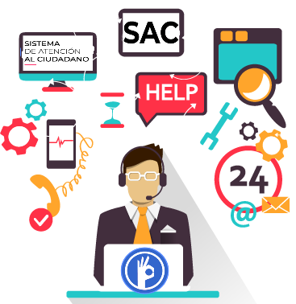
2.
Mineduccón
Canales de Servicio
Son los medios de comunicación establecidos por la Secretaría de Educación, a través de los cuales los grupos de valor caracterizados por la entidad pueden solicitar trámites y servicios, sobre temas de competencia de la entidad.
Los canales de atención son los siguientes:
Presencial
Correo Certificado
Telefónico.
Virtual

Slide 12

2.
PROTOCOLO DE ATENCIÓN PRESENCIAL
Con la finalidad de brindar un servicio de atención personalizada equitativa, de calidad e igualdad para todos los ciudadanos, en el momento de recibir a un ciudadano se recomienda:
Mantener de manera permanente el contacto visual con su interlocutor.
Sonría y salude: "buenos días/tardes, ¿en qué le puedo servir?" (No utilice la expresión colaborar, ello corresponde a otro contexto y acción).
En los momentos en que sea posible, diga: "buenos días/tardes, bienvenido a… (mencionar la entidad o punto de atención), ¿en qué le puedo servir?"
Escuche atentamente el requerimiento o trámite que el ciudadano desea realizar. Si lo considera necesario, pregunte el nombre, de esta forma se genera un vínculo más cercano, que va a facilitar y personalizar la interacción.
Dirija e indique con claridad y suficiencia los pasos que el ciudadano debe seguir para acceder al servicio el trámite.
Para cerrar el proceso:
Confirme con el ciudadano si la información está clara.
Pregunte siempre: “¿Hay algo más en que le pueda servir?”.
Finalice con una sonrisa y mencione que ha sido un gusto atenderlo.
PROCOTOLOS DE SERVICIO

Slide 13

2.
Protocolo de atención telefónica
Es importante manejar una estructura similar al protocolo de atención presencial sumando las siguientes recomendaciones:
Mantenga la boca separada del teléfono (4 cm aproximadamente)
Modere la voz y cuide el volumen.
Hable despacio, la rapidez denota impaciencia.
Si la consulta va a tomar tiempo, en lo posible trate de retomar la llamada y no abandonar al ciudadano en la línea.
Evite mascar chicle o hablar con un lapicero en la boca
Pronuncie correctamente.

Slide 14
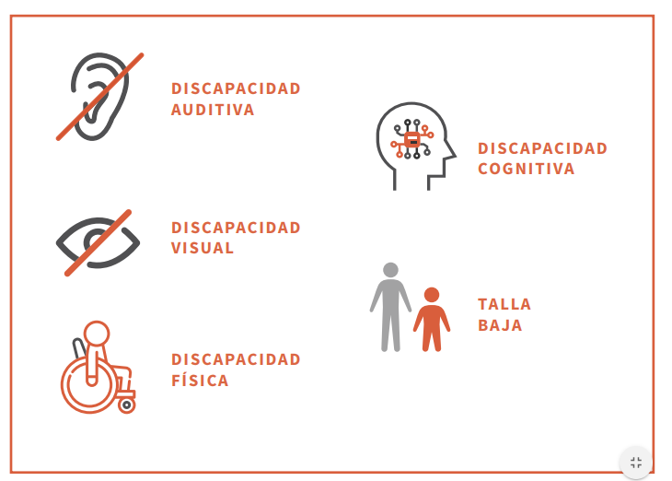
2.
Protocolo de atención para personas en situación de discapacidad
Personas en condición de discapacidad
Para que las personas con discapacidad reciban un servicio de calidad, las entidades deben:
Atenderlos de manera prioritaria.
Actuar con respeto y equidad.
Evitar el asistencialismo, por ejemplo, preguntar al ciudadano con discapacidad directamente y no a su acompañante.
Aplicar las pautas del protocolo de atención presencial.
Para referirse de manera general a la población con discapacidad, se debe usar el término personas con discapacidad, como se plantea en la Convención sobre los Derechos de las Personas con Discapacidad de las Naciones Unidas y la Ley 1346 de 2009. Adicionalmente, siempre se debe atender a un ciudadano en situación de discapacidad, de manera preferencial.

Slide 15

2.
Recuerde:
En el relacionamiento con las entidades públicas, todas las personas tienen derecho a ser tratadas con respeto y dignidad. Asimismo, los ciudadanos deben tratar de forma respetuosa a los servidores públicos. (Artículo 15, Acuerdo 060 de 2001).
Por ende, la entidad debe garantizar un sistema de turnos acorde con las necesidades del servicio y las nuevas tecnologías para una ordenada atención del público. (Numeral 6, artículo 7 Ley 1437 de 2011.9
Finalmente. Toda persona tiene derecho a ser tratado con respeto y consideración, independientemente de la condición en la que se encuentre. (Numeral 5, artículo 5, Ley 1437 de 2011).

Slide 16






2.
Atención Preferencial.
Las autoridades deben dar atención prioritaria a las peticiones de los siguientes casos:
Reconocimiento de un derecho fundamental cuando deban ser resueltas para evitar un perjuicio irremediable al peticionario.
Cuando por razones de salud o de seguridad personal esté en peligro inminente la vida o la integridad del destinatario de la medida solicitada, la autoridad adoptará de inmediato las medidas de urgencia necesarias para conjurar dicho peligro, sin perjuicio del trámite que deba darse a la petición.
Si la petición la realiza un periodista, para el ejercicio de su actividad, se tramitará preferencialmente.
Los niños, niñas y adolescentes podrán presentar directamente solicitudes, quejas o reclamos en asuntos que se relacionen con su interés superior, su bienestar personal y su protección especial, las cuales tendrán prelación en el turno sobre cualquier otra.
Todas las entidades del Estado o particulares que cumplan funciones administrativas, para efectos de sus actividades de atención al público, establecerán mecanismos de atención preferencial a infantes, personas con algún tipo de discapacidad, mujeres gestantes, adulto mayor y veterano de la Fuerza Pública.

Slide 17

3.
Para que el servicio sea de calidad, debe tener las siguientes características o atributos:
Respetuoso: reconocer a todas las personas y valorarlas sin desconocer sus diferencias. Amable: ser gentil, cortés, agradable y servicial en la interacción con los demás.
Confiable: las respuestas y resultados deben ser certeras, basadas en normas y procedimientos.
Empático: comprender al otro permite ponerse en su lugar y entender sus necesidades o inquietudes con mayor precisión. Incluyente: el servicio debe ser de la misma calidad para todos los ciudadanos, al reconocer y respetar la diversidad de todas las personas.
Oportuno: todas las respuestas o resultados deben darse en el momento adecuado, y cumplir los términos acordados con el ciudadano.
Efectivo: el proceso de servicio debe resolver exactamente lo requerido por el ciudadano.
Innovador: la gestión de servicio cambia y se debe reinventar de acuerdo con las necesidades de las personas, los desarrollos tecnológicos y de las experiencias de servicio de la entidad.
ATRIBUTOS DE SERVICIO

Slide 18
3.
¿Qué elementos básicos se deben tener en cuenta en la comunicación con la ciudadanía?
Conduzca la conversación sin interrumpirla; para ello suele ser útil resumir, preguntar y parafrasear.
Domine sus emociones; una persona enojada siempre malinterpreta las palabras.
Evite criticar y argumentar en exceso, ya que esto pondría a nuestro interlocutor a la defensiva y probablemente lo conduciría a que se enoje o no se exprese.
Pregunte cuanto sea necesario, además de demostrar que está escuchando, le ayudará a desarrollar sus puntos de vista con mayor amplitud.
Utilice un lenguaje claro, sencillo, que le permita entender al interlocutor que están en el mismo nivel de comunicación y comprensión.
Deje hablar. Si está hablando todo el tiempo, no puede escuchar al otro.
Logre que el interlocutor sienta confianza. Hay que ayudar a la persona a que se sienta libre de expresarse; para conseguirlo, mírelo a los ojos, asiente con la cabeza mientras escucha, concéntrese en el problema o solicitud que la persona plantea e intente ponerse en su lugar.
Demuestre al interlocutor que está dispuesto a escucharle, al manifestarle claramente su interés; que lo hace para tratar de entender y no para oponerse.
Elimine distracciones (celulares, llamadas telefónicas, puertas abiertas, etc.).
Sea paciente, no interrumpa y tómese el tiempo necesario.

Slide 19

3.
¿Qué actitudes, comportamientos o acciones se deben aplicar en la relación con el ciudadano?
Cumpla estrictamente los horarios
Trate a los demás como a usted le gustaría ser tratado
Cuide su presentación personal
Asuma el rol de servicio
Conozca el portafolio de servicios de su entidad o del punto
Evite los distractores

Slide 20

3.
Funciones oficina de atención y servicio al ciudadano
Facilitar el acceso de los ciudadanos a los servicios de la entidad de acuerdo con los canales utilizados por los ciudadanos.
Atender los requerimientos de los ciudadanos de acuerdo con los procesos o procedimientos y los protocolos establecidos por la entidad.
Caracterizar al ciudadano, para conocer sus necesidades y condiciones particulares en el marco derechos y deberes.
Consolidar y mantener actualizado el portafolio de servicios de la entidad.
Definir los protocolos de servicio al ciudadano para los canales habilitados por la entidad.
Establecer y hacer seguimiento a los indicadores de gestión sobre la prestación de los servicios a la ciudadanía.
Medir la percepción de los ciudadanos frente a la calidad del servicio que presta la entidad.
Apoyar la formulación del Plan Anticorrupción y de Atención al Ciudadano.
Liderar la articulación con áreas misionales y de apoyo para gestionar mejoras en materia de servicio al ciudadano.
Gestionar espacios de capacitación y sensibilización en materia de servicio al ciudadano para los servidores públicos de la entidad.
Gestionar la atención oportuna y de calidad de las peticiones, quejas, reclamos, sugerencias y denuncias presentadas por los ciudadanos

Slide 21







Mineducación
Deberes en la atención al público.
Dar trato respetuoso, considerado y diligente a todas las personas sin distinción.
Garantizar atención personal al público, como mínimo durante cuarenta (40) horas a la semana, las cuales se distribuirán en horarios que satisfagan las necesidades del servicio.
Atender a todas las personas que hubieran ingresado a sus oficinas dentro del horario normal de atención.
Establecer un sistema de turnos acorde con las necesidades del servicio las nuevas tecnologías, para la ordenada atención de peticiones, quejas, denuncias o reclamos y sugerencias.
Expedir, hacer visible y actualizar anualmente una carta de trato digno al usuario donde la respectiva autoridad especifique todos los derechos de los usuarios y los medios puestos a su disposición para garantizarlos efectivamente.
Tramitar las PQRSD que lleguen por los diferentes canales de atención y adoptar los medios tecnológicos para su tramite y resolución.
Habilitar espacios idóneos para la consulta de expedientes y documentos, como también la atención cómoda y ordenada de todos los ciudadanos.
Subtítulo

Slide 22

3.
¿Cómo se proyecta el servicio al ciudadano en un escenario de construcción de paz?
No realizar juicios de valor sobre las ideologías, creencias, acciones o condiciones anteriores de las personas.
Aplicar los criterios de protección de datos y seguridad del núcleo familiar.
Garantizar el acceso y restablecimiento de derechos a toda la población que por su condición así lo requiera.
Garantizar información en lenguaje claro, sencillo y no discriminatorio.

Slide 23

Atender no es igual que atender bien; en consecuencia, se puede decir que las personas se sienten bien atendidas cuando se ha influido positivamente en ellas. Se atiende bien cuando, de manera consciente, se busca influir positivamente en la comunidad, al trabajar para ellos con gusto y especial dedicación a sus necesidades y solicitudes.
#LaEducaciónEsDeTodos
Mineducacion
@Mineducacion
@Mineducacion

